Slide 1

떠나요 즐거운 고속도로 여행
휴게소 정보 제공 및 커뮤니티 서비스
LTNS
홍성혁, 박성언, 김현준, 김휘진

Slide 2
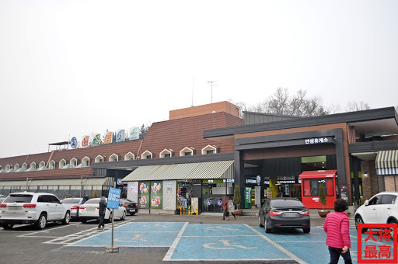
Index
휴게소 정보 제공 및 커뮤니티 서비스
1. 기획
2. 시장 조사
3. 분석
4. 중점 개발 내용
5. 시연 화면

Slide 3
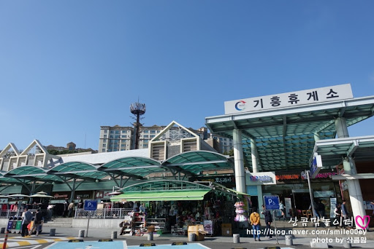
배경

Slide 4
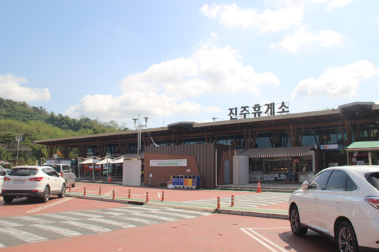
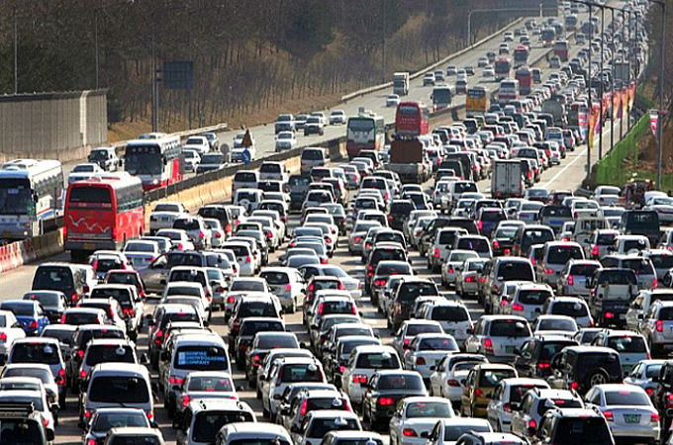
배경
여행, 귀성길, 출장, 등 목적은 다르지만 만나는 곳은 같은 그곳

Slide 5
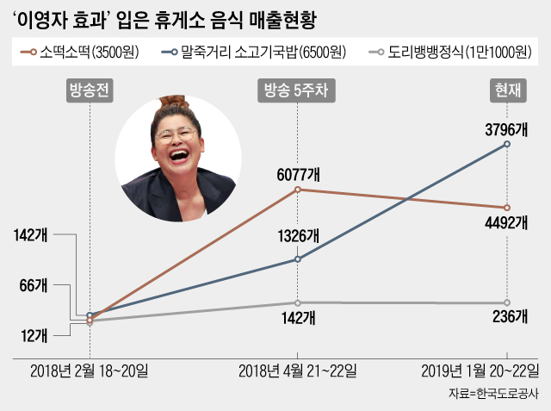
배경
# 이영자 효과
휴게소 음식 매출 상승
이영자 효과 기사 : https://biz.chosun.com/site/data/html_dir/2019/02/01/2019020101997.html

Slide 6

배경
# 휴게소 음식 문화 변화
# 휴게소별 대표 음식 선정
# 지역 특산물을 이용한 메뉴
찾아가는 휴게소 맛집 : http://www.chungnamilbo.com/news/articleView.html?idxno=483106

Slide 7
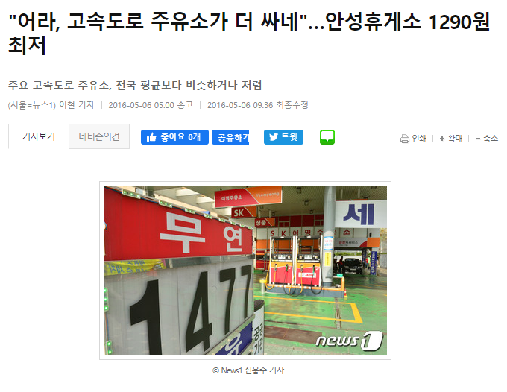
배경
# 고속도로 주유소
가격이 저렴한 곳이 많다.
기사 링크 https://www.news1.kr/articles/?2654677

Slide 8
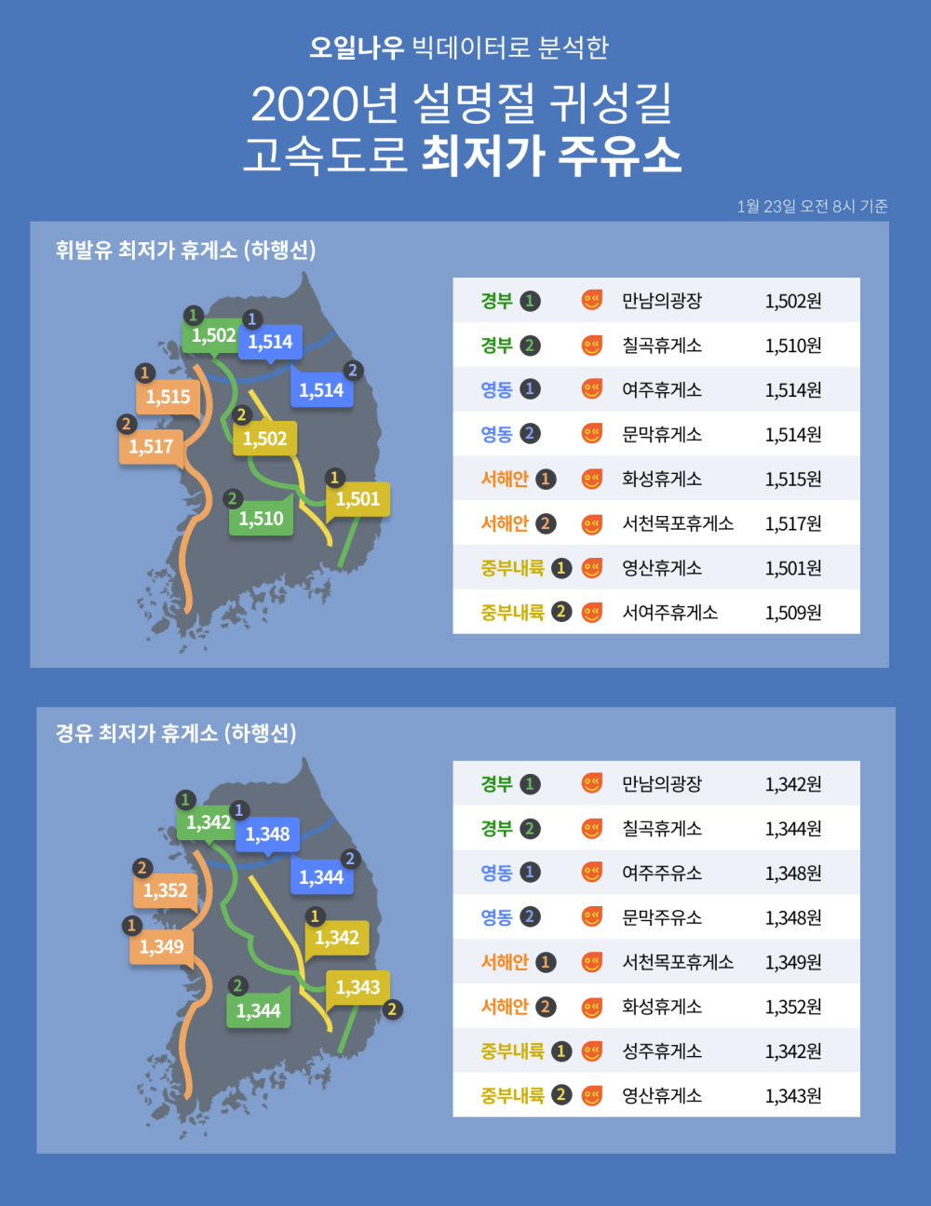
배경
# 고속도로 주유소
주유소별 가격이 다르다
기사 링크 https://www.hankyung.com/car/article/2020012387282

Slide 9
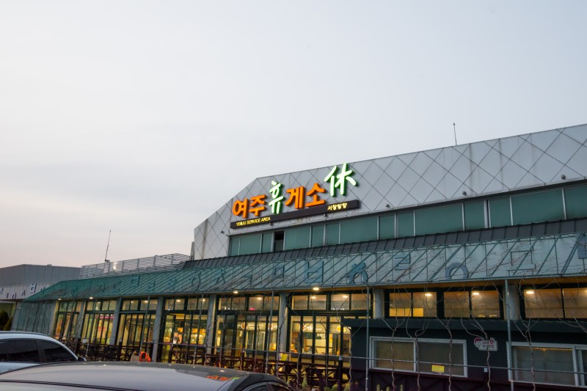
시장조사

Slide 10
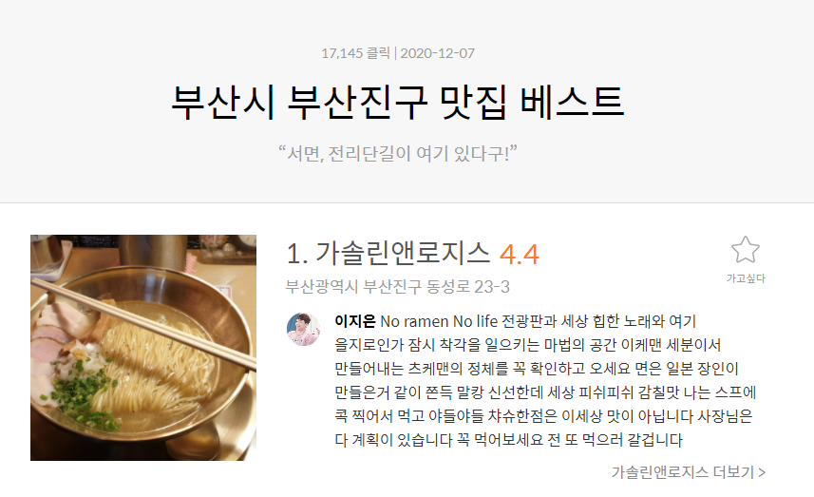
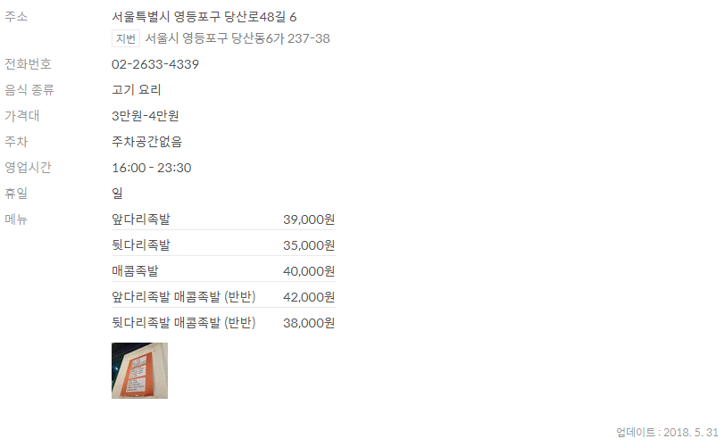
벤치마킹
# 망고 플레이트
장점 | 단점
다양한 맛집 정보와 근처 맛집의 정보까지 알려준다. | SNS 위주 서비스여서 SNS 계정을 이용한 로그인 서비스 밖에 없다.

Slide 11
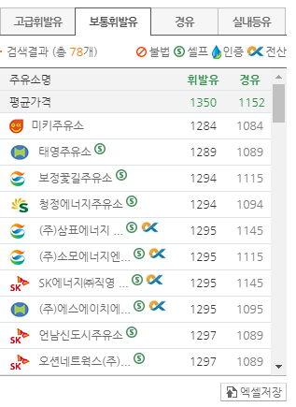
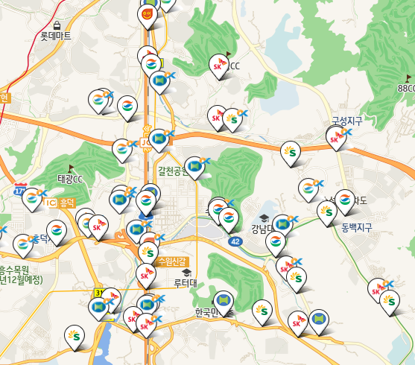
벤치마킹
# 오피넷
장점 | 단점
지역을 설정하면 지역별 주유소의 가격을 비교 해준다. | 주유소를 중점으로한 서비스 주유 가격 정보밖에 없다.

Slide 12
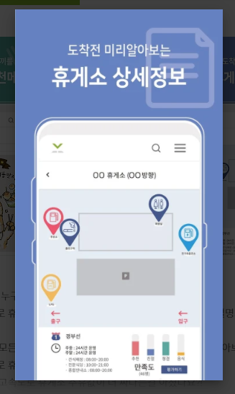
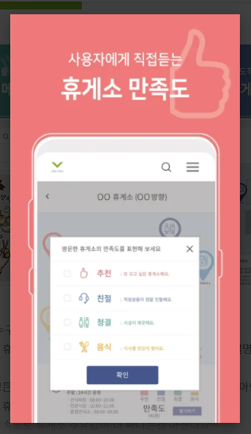
벤치마킹
# 휴플
장점 | 단점
휴게소 시설, 음식 들을 사용자 들이 투표를 하여 랭킹을 표시 해준다. | 주유소 가격과, 등록되지 않은 휴게소 들이 있다.

Slide 13
분석

Slide 14
분석
벤치마킹 | 망고플레이트 | 오피넷 | 휴플
장점 | 맛집 정보와 근처 맛집의 정보까지 알려준다. | 지역별 주유소의 가격을 비교 해준다. | 휴게소 시설, 음식 들을 사용자 들이 투표를 하여 랭킹을 표시 해준다.
단점 | SNS 위주 서비스여서 SNS 계정을 이용한 로그인 | 주유소를 중점으로한 서비스 주유 가격 정보밖에 없다. | 주유소 가격과, 등록되지 않은 휴게소 들이 있다.

Slide 15
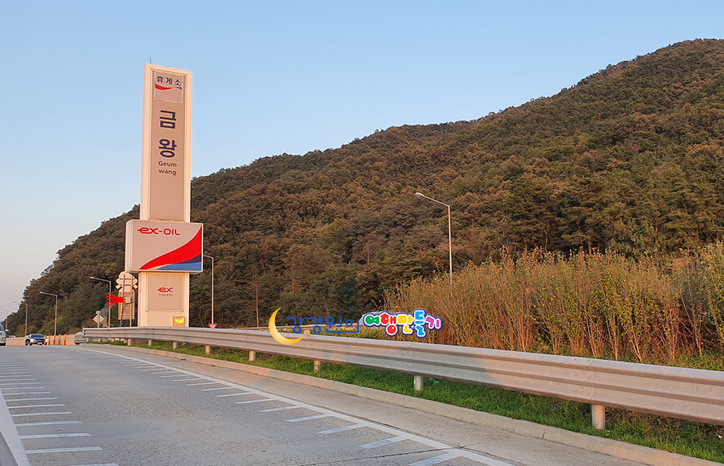
중점개발내용

Slide 16
중점개발내용
# 휴게소별 대표 음식 서비스
- 휴게소별 가장 많이 팔린 대표 음식 정보를 보여준다.
# 주유소별 가격 비교 서비스
- 전국 휴게소들의 가격을 비교하여 제일 가격이 낮은 순으로 등록
# 추천 서비스를 이용한 랭킹 시스템
- 휴게소의 시설이나 음식을 추천 서비스를 이용하여 순위를 등록

Slide 17
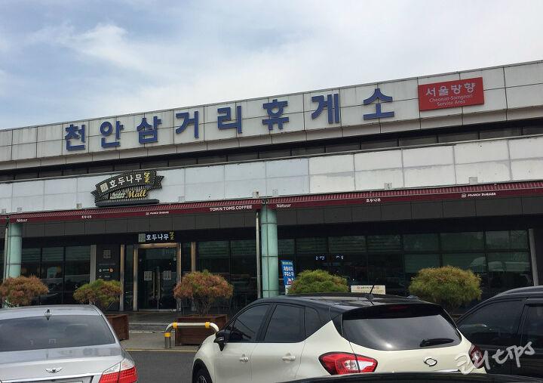
시 연 화 면

